Slide 2
Техническое задание
Разработать систему, состоящую из передатчика и приёмника посредством радиоволн для передачи данных измерения и отображения на персональном компьютере значений уровня заполнения промышленной ёмкости сыпучими продуктами.
Предусмотреть работу устройства от автономного источника питания.

Slide 3
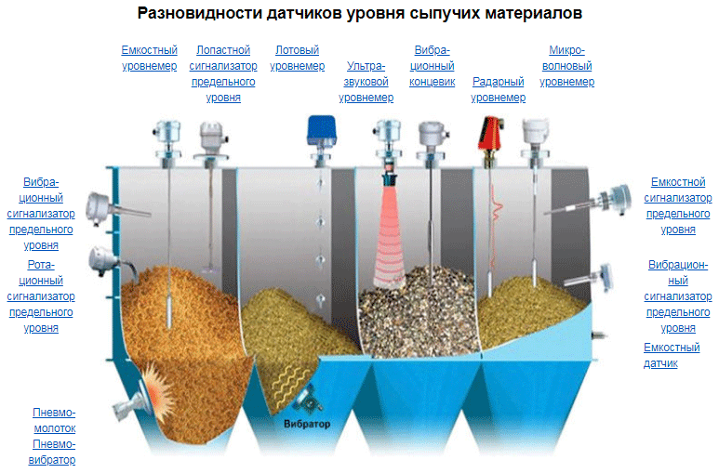
Выбор метода измерения уровня

Slide 4
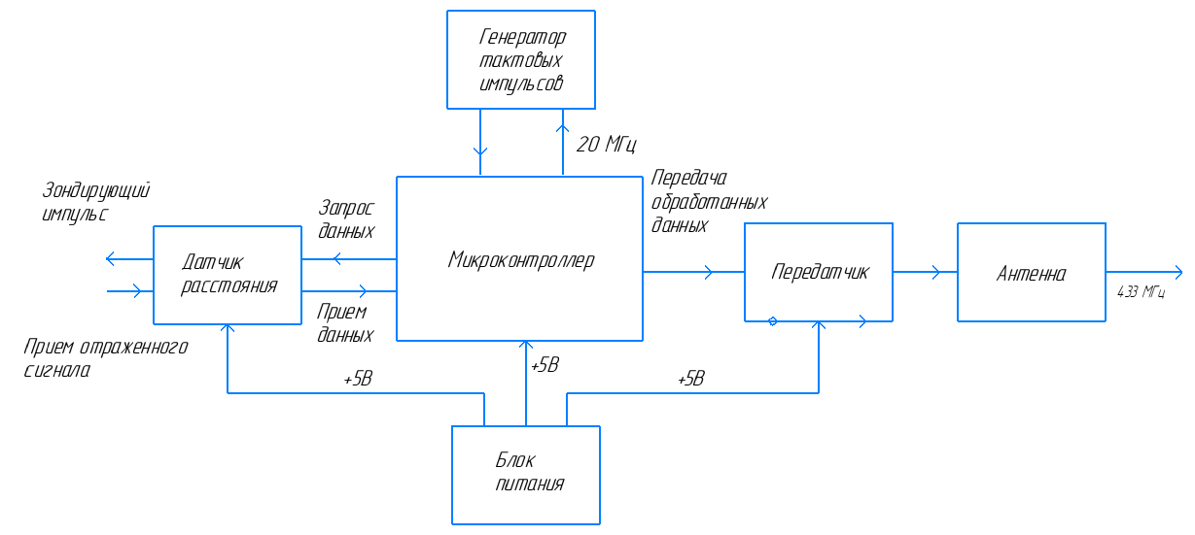
Notes:
Основными задачами учебно-методического управления являются:
организация учебного процесса вуза;
координация учебной и организационно-методической работы ППС университета
мониторинг образовательного процесса и обеспечение использования его результатов для принятия управленческих решений
координация работы в отношении контингента обучающихся
в соответствии с задачами управление выполняет следующие функции:
организация и планирование учебного процесса
координация деятельности факультетов и других учебных подразделений по организации учебного процесса
организация по составлению расписаний занятий и промежуточной аттестации
организационно-методическое и информационное обеспечение подготовки и реализации процедур лицензирования и аккредитации образовательных программ и СибГУТИ как образовательного учреждения
организационная работа по планированию и проведению практик
организационная работа ГЭК
обеспечение учебного процесса учебно-методической документацией
контроль использования аудиторного фонда, его оптимизация.
Так как решение о государственной аккредитации принимается в отношении укрупненных групп специальностей и направлений подготовки состав факультетов представлен в следующем составе…

Slide 5
Достоинства выбранного решения:
Малое энергопотребление. Передающий узел периодически переходит в активный режим для считывания и отправки данных. Длительность рабочего цикла единицы, десятки миллисекунд. Ток потребления в режиме ожидания 20-30 нА.
Высокая скорость и точность измерения лазерного датчика
Более простой и экономный метод измерения по сравнению с ротационным, емкостным, вибрационным
Масштабируемость системы, установка нескольких передающих узлов
Достаточное расстояние передачи по радиоканалу, до 100 метров

Slide 6
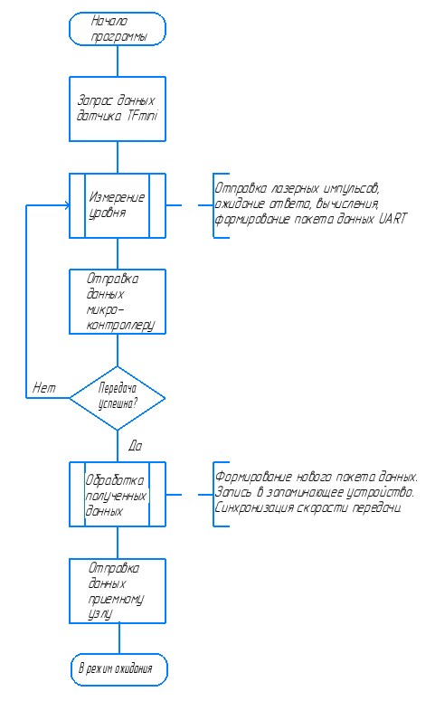
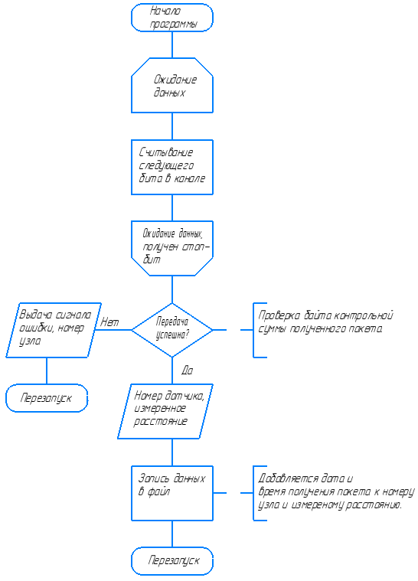

Slide 7
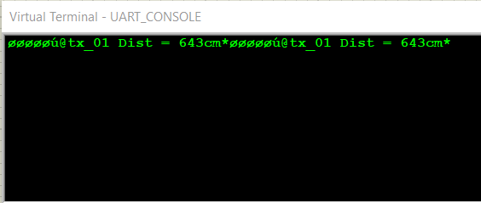
Формат получения данных
Notes:
Основными задачами учебно-методического управления являются:
организация учебного процесса вуза;
координация учебной и организационно-методической работы ППС университета
мониторинг образовательного процесса и обеспечение использования его результатов для принятия управленческих решений
координация работы в отношении контингента обучающихся
в соответствии с задачами управление выполняет следующие функции:
организация и планирование учебного процесса
координация деятельности факультетов и других учебных подразделений по организации учебного процесса
организация по составлению расписаний занятий и промежуточной аттестации
организационно-методическое и информационное обеспечение подготовки и реализации процедур лицензирования и аккредитации образовательных программ и СибГУТИ как образовательного учреждения
организационная работа по планированию и проведению практик
организационная работа ГЭК
обеспечение учебного процесса учебно-методической документацией
контроль использования аудиторного фонда, его оптимизация.
Так как решение о государственной аккредитации принимается в отношении укрупненных групп специальностей и направлений подготовки состав факультетов представлен в следующем составе…

Slide 8
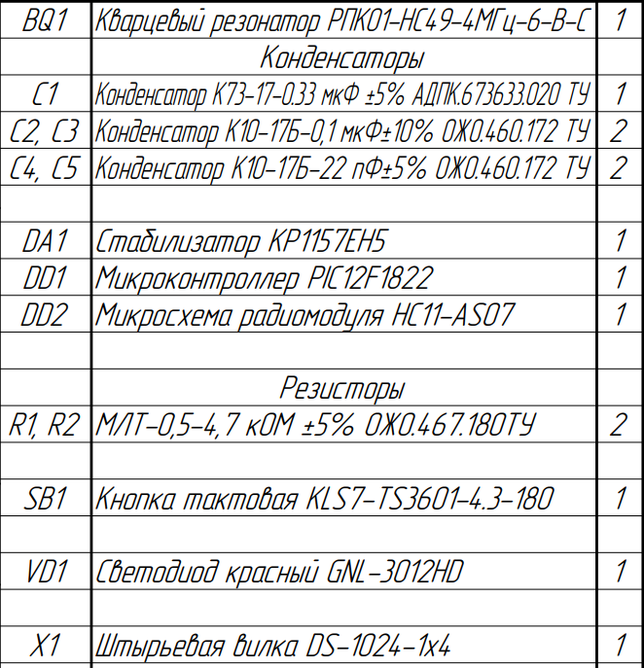
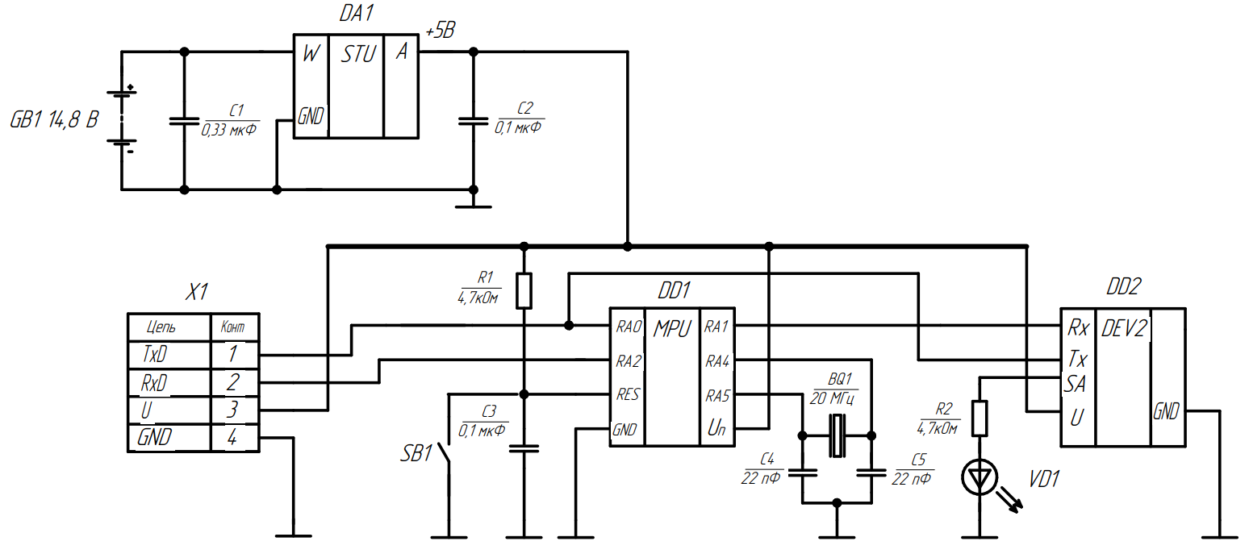
Notes:
Основными задачами учебно-методического управления являются:
организация учебного процесса вуза;
координация учебной и организационно-методической работы ППС университета
мониторинг образовательного процесса и обеспечение использования его результатов для принятия управленческих решений
координация работы в отношении контингента обучающихся
в соответствии с задачами управление выполняет следующие функции:
организация и планирование учебного процесса
координация деятельности факультетов и других учебных подразделений по организации учебного процесса
организация по составлению расписаний занятий и промежуточной аттестации
организационно-методическое и информационное обеспечение подготовки и реализации процедур лицензирования и аккредитации образовательных программ и СибГУТИ как образовательного учреждения
организационная работа по планированию и проведению практик
организационная работа ГЭК
обеспечение учебного процесса учебно-методической документацией
контроль использования аудиторного фонда, его оптимизация.
Так как решение о государственной аккредитации принимается в отношении укрупненных групп специальностей и направлений подготовки состав факультетов представлен в следующем составе…

Slide 9
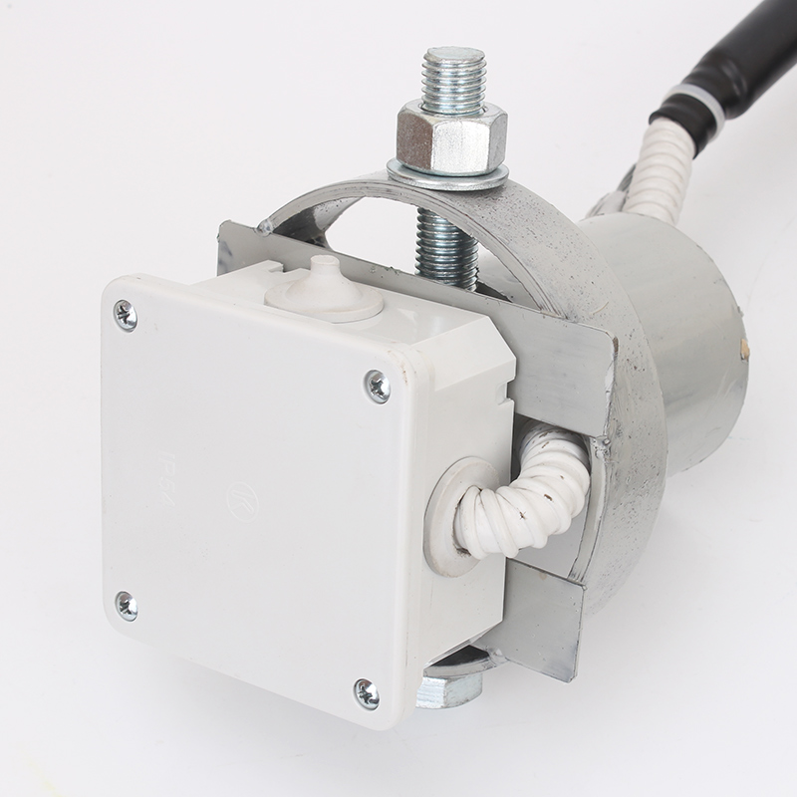
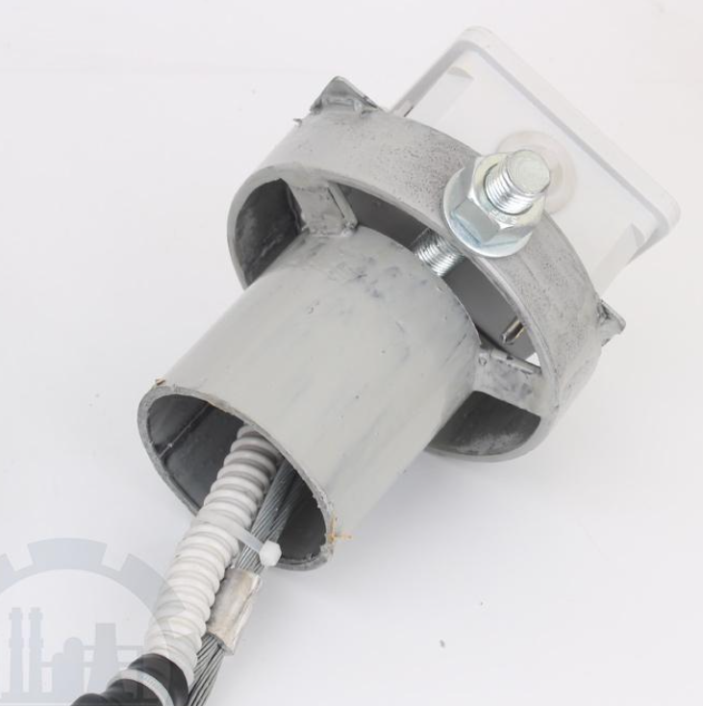
Возможности внедрения
Термоподвеска ТУР-01

Slide 10
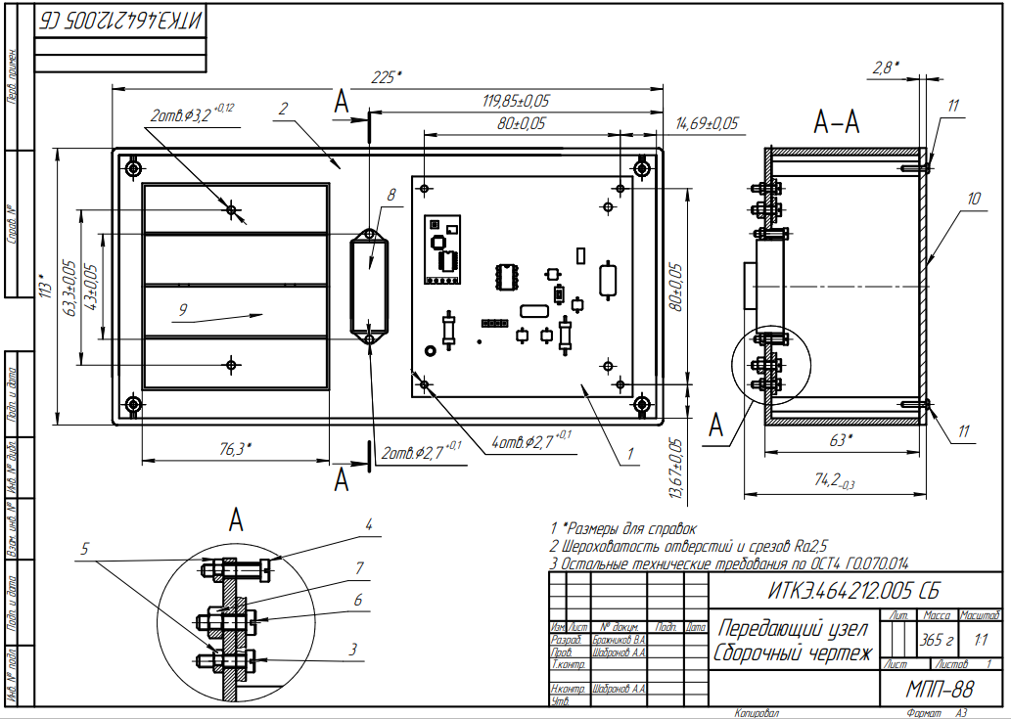
Использование стандартного корпуса для системы ТУР-1
Малые габаритные размеры и масса
Невысокая стоимость изготовления

Slide 11
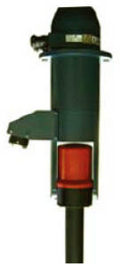
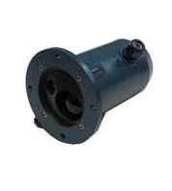
Сравнение с готовыми решениями
Параметр | Разработанное утройство | LM80 | LMD2
Диапазон Измерений, м | 12,0 | 30,0 | 2,5
Напряжение питания, В | 5,0 | 24,0 | 24,0
Тип передачи | Радиоканал | Проводное | Проводное
Масса, кг | 0,27 | 1,5 | 10,0
Рабочая Температура, $℃$ | от -20 до + 60 | от -40 до +65 | от 0 до +60
LM80
LMD2

Slide 12
Спасибо за внимание

